Slide 1
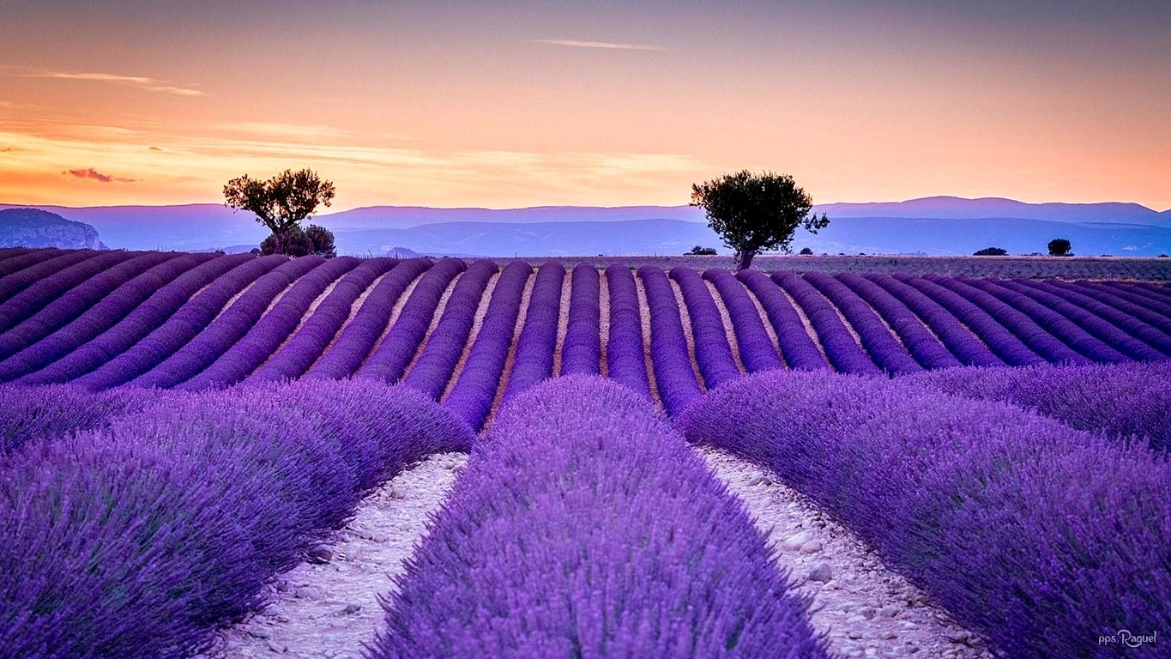
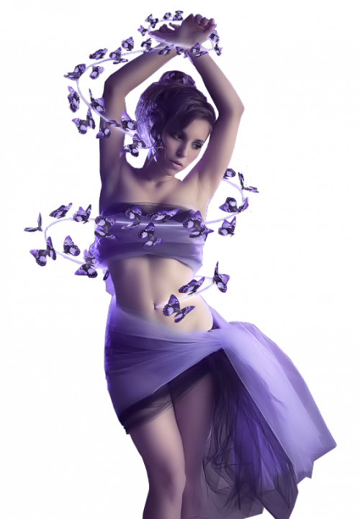







Slide 2
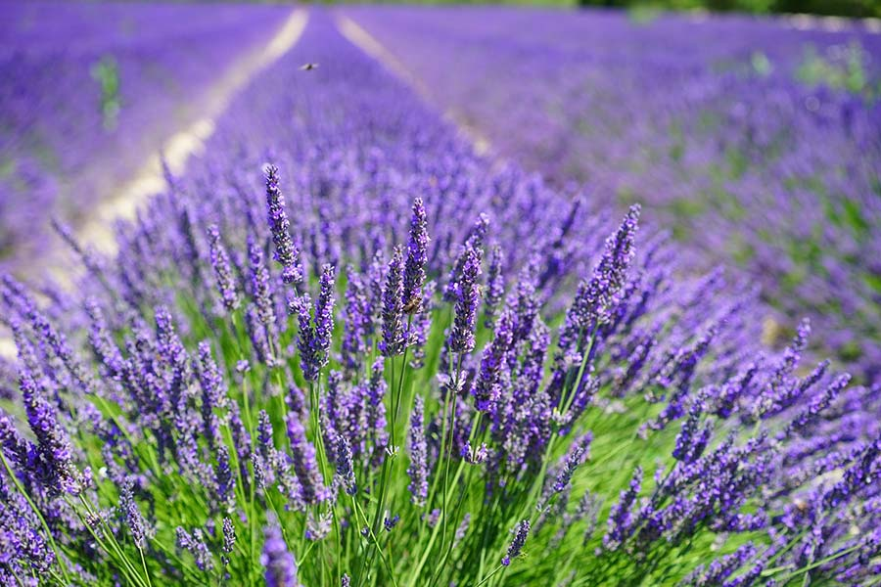
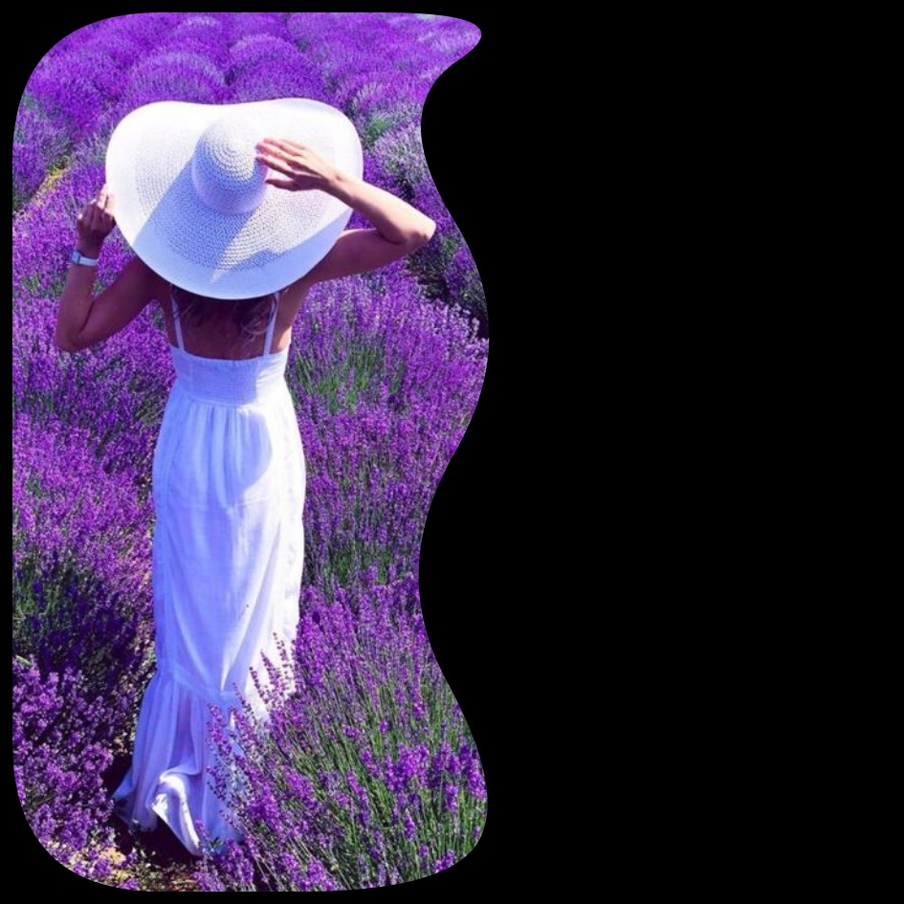

En un pequeño rincón de la campiña, donde los rayos dorados del sol acariciaban suavemente la tierra, crecía una extensa hilera de hermosas flores de lavanda. Sus pétalos violetas danzaban con la brisa, creando una sinfonía de fragancia que inundaba el aire. En ese mágico campo, cada flor de lavanda era como un suspiro perfumado que narraba la historia silenciosa de la naturaleza.

Slide 3
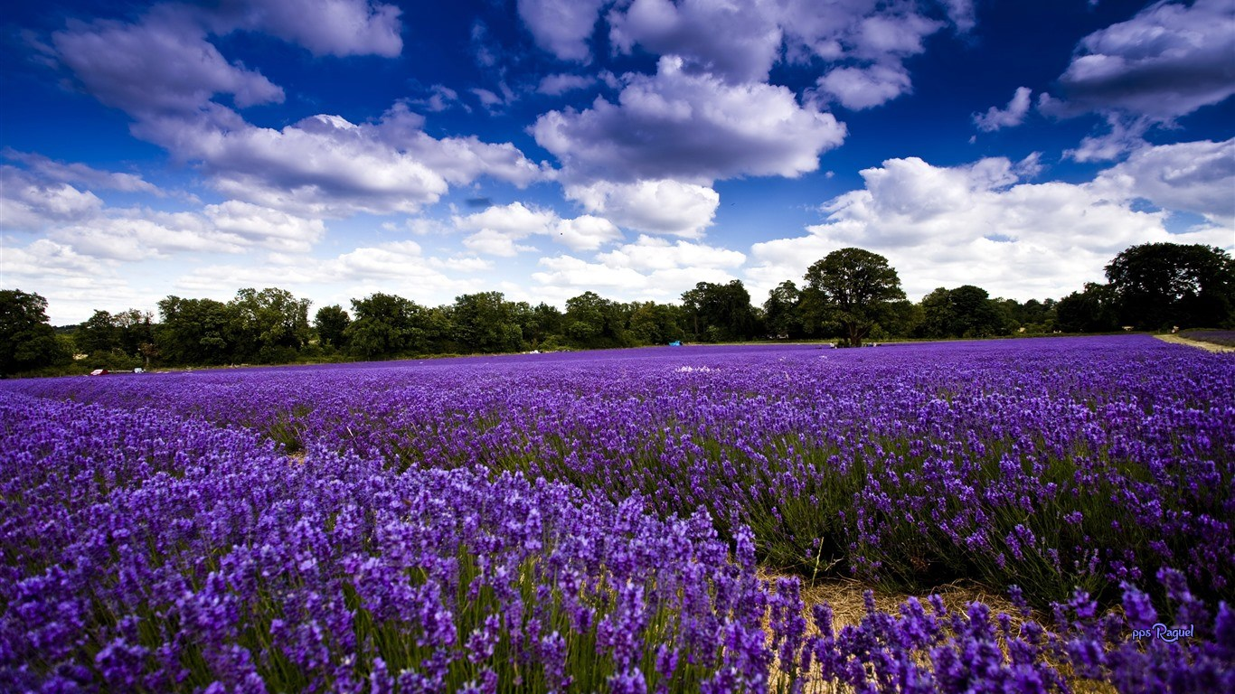
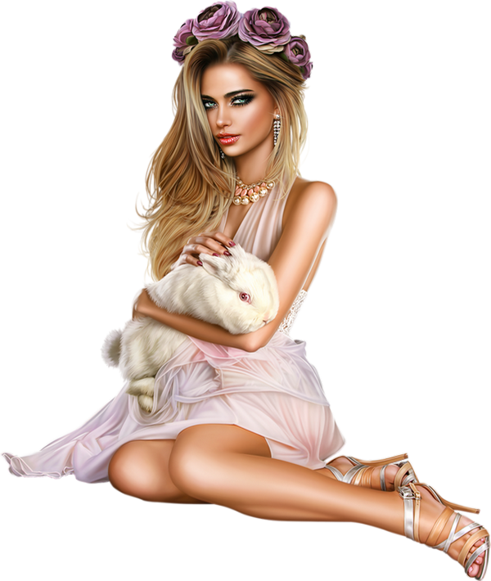


Slide 4
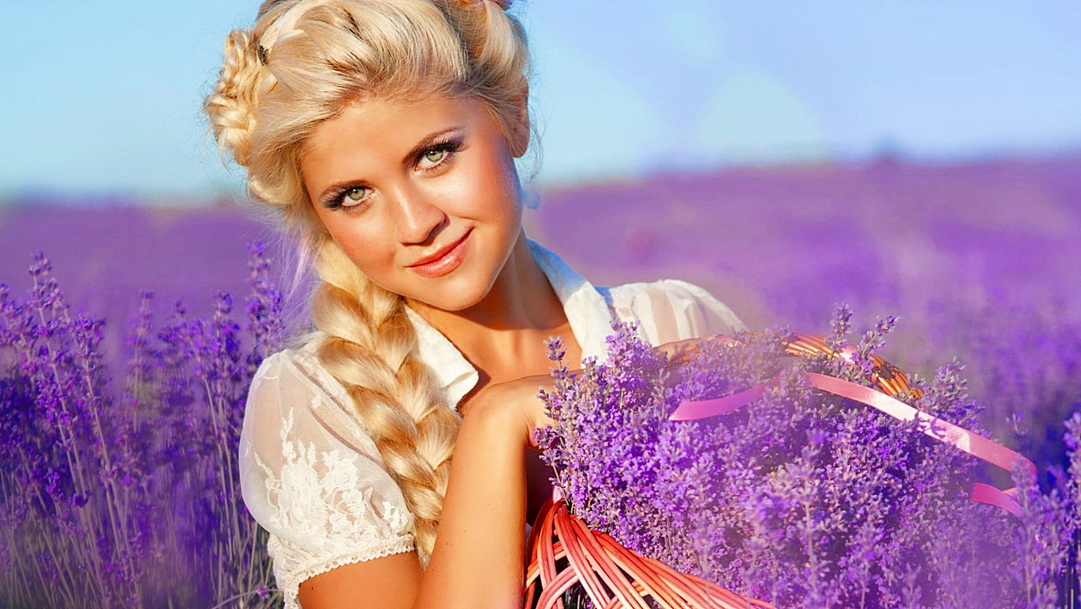



Slide 5
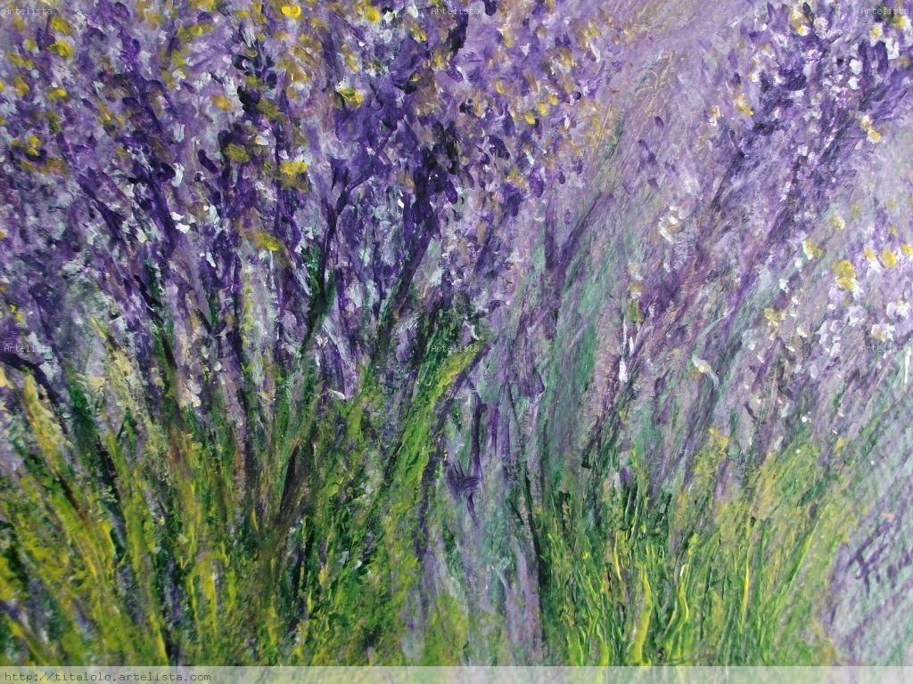
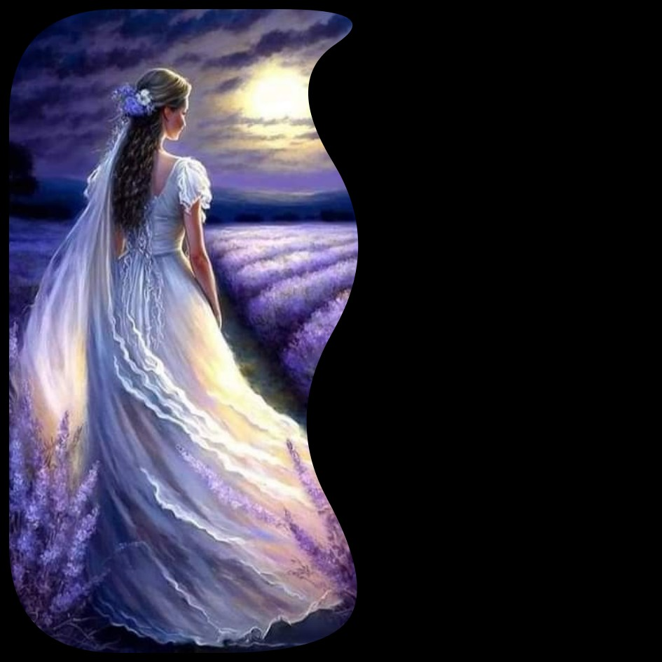

Al acercarse a ese mar de lavanda, el aroma embriagador envolvía los sentidos, transportando a aquellos que se aventuraban a un mundo de paz y serenidad. Cada paso entre las filas de estas flores era como sumergirse en un océano de calma, donde las preocupaciones se desvanecían y el alma encontraba refugio.

Slide 6

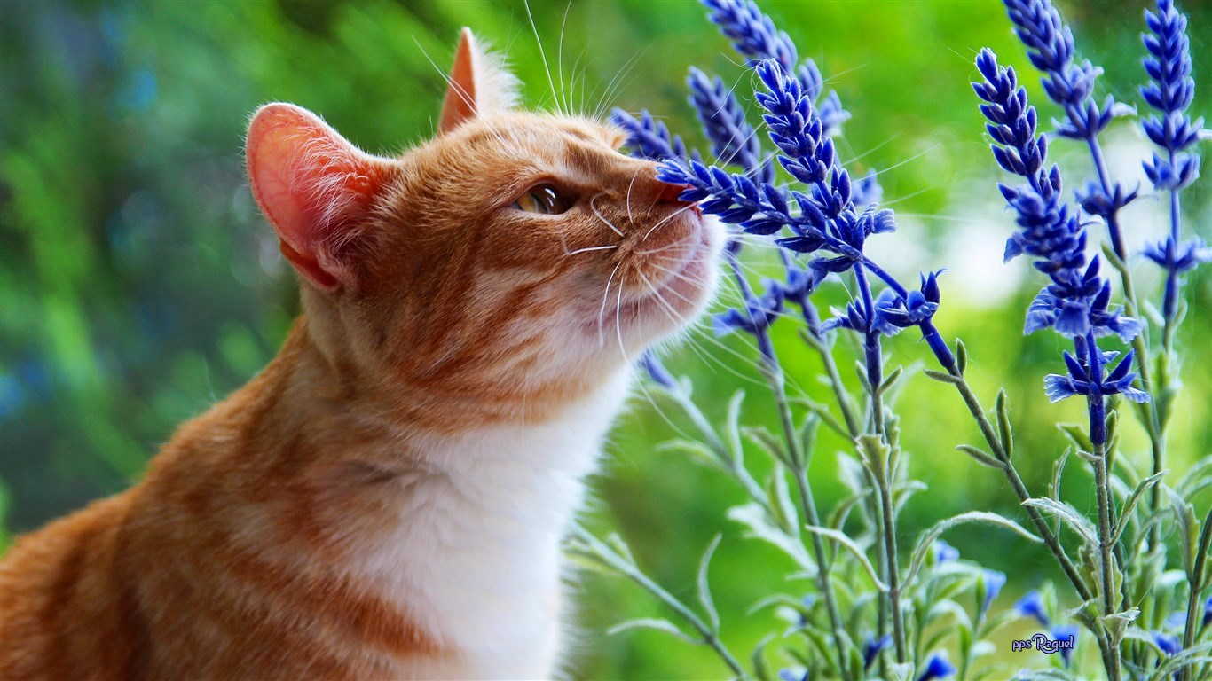

Slide 7
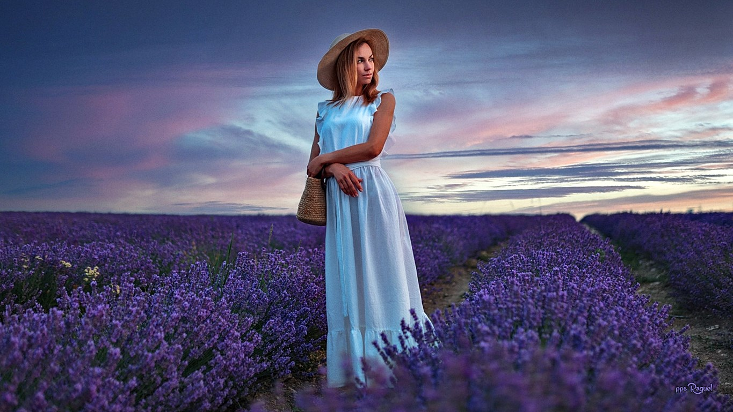


Slide 8
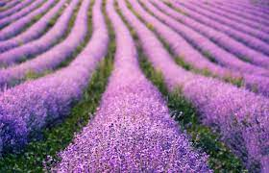
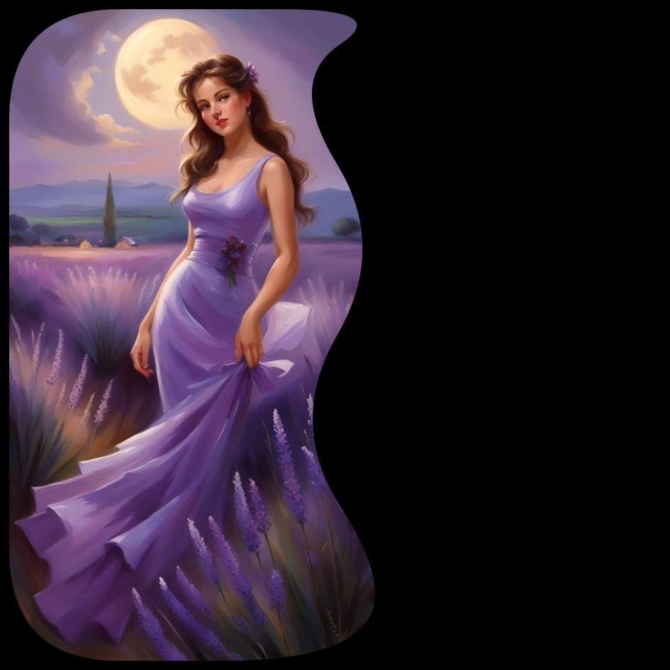

Bajo la luz del atardecer, las flores de lavanda adquirían un resplandor mágico, como si absorbieran los colores del crepúsculo. Sus delicadas corolas parecían susurrar secretos a la luna, confiando a ella sus sueños más profundos. Era un espectáculo que conmovía el corazón, recordando a quienes lo contemplaban la fragilidad y la belleza efímera de la vida.

Slide 9
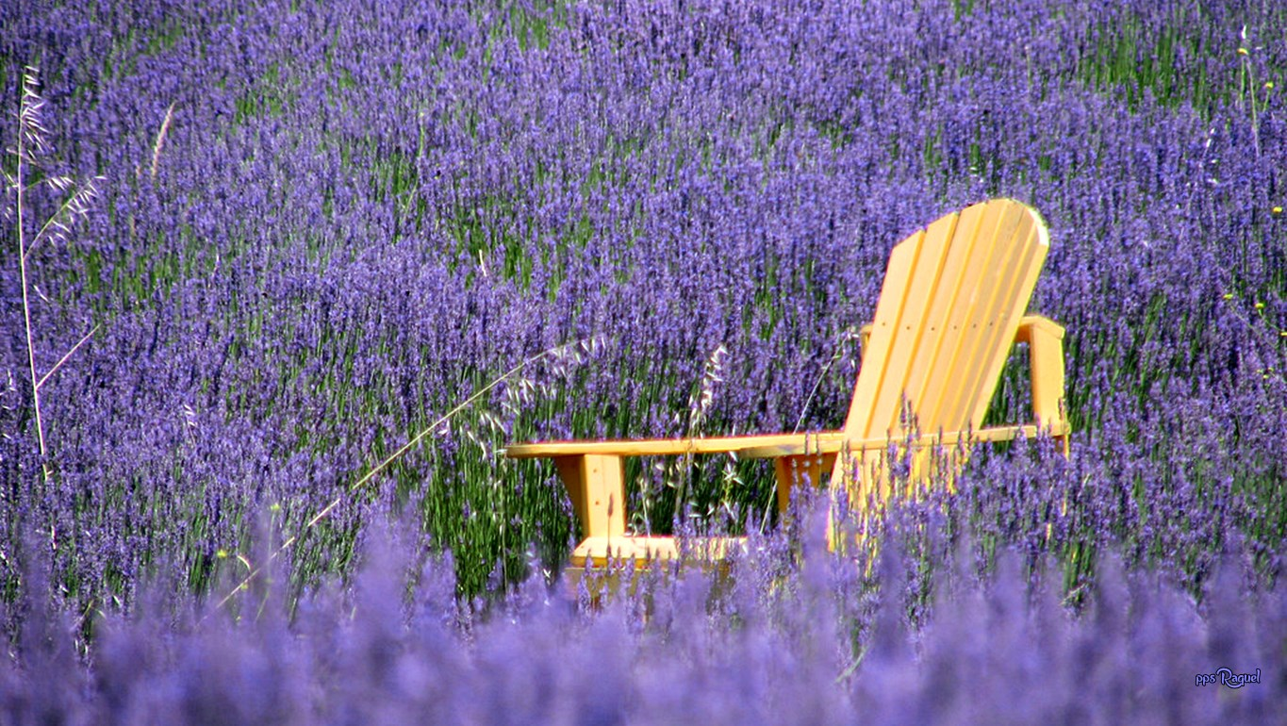
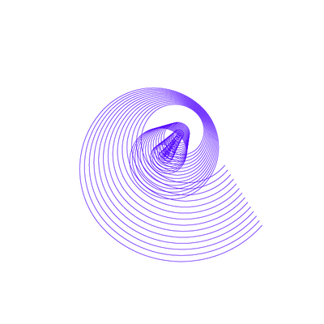
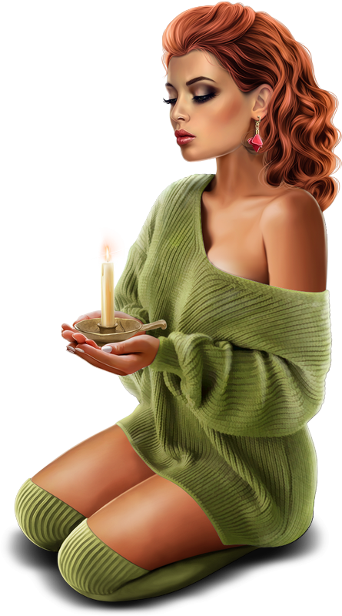

Slide 10
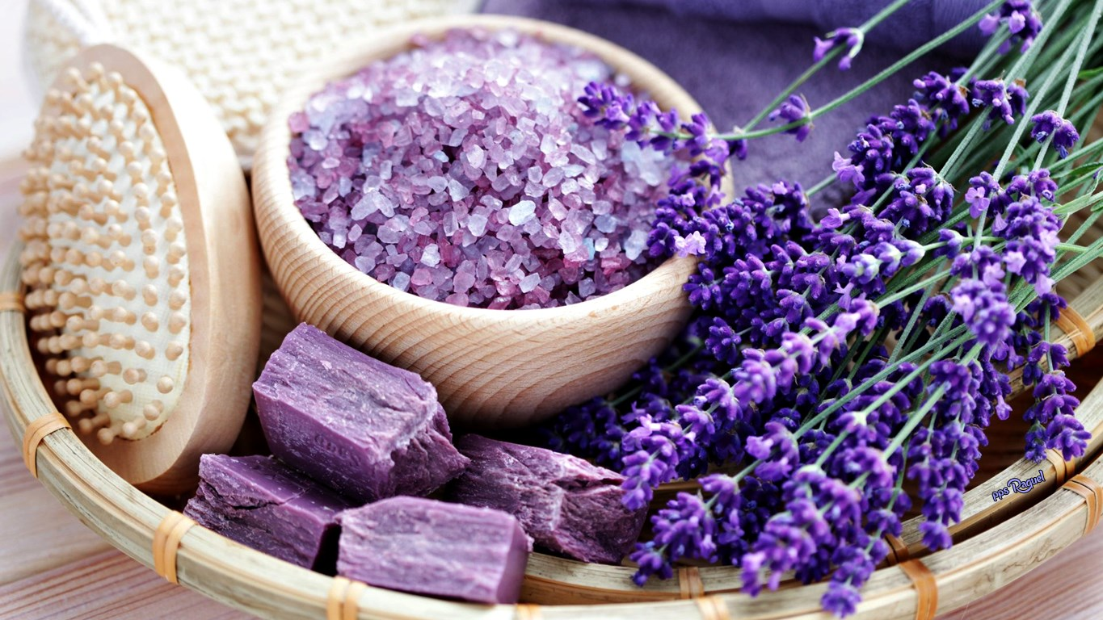


Slide 11
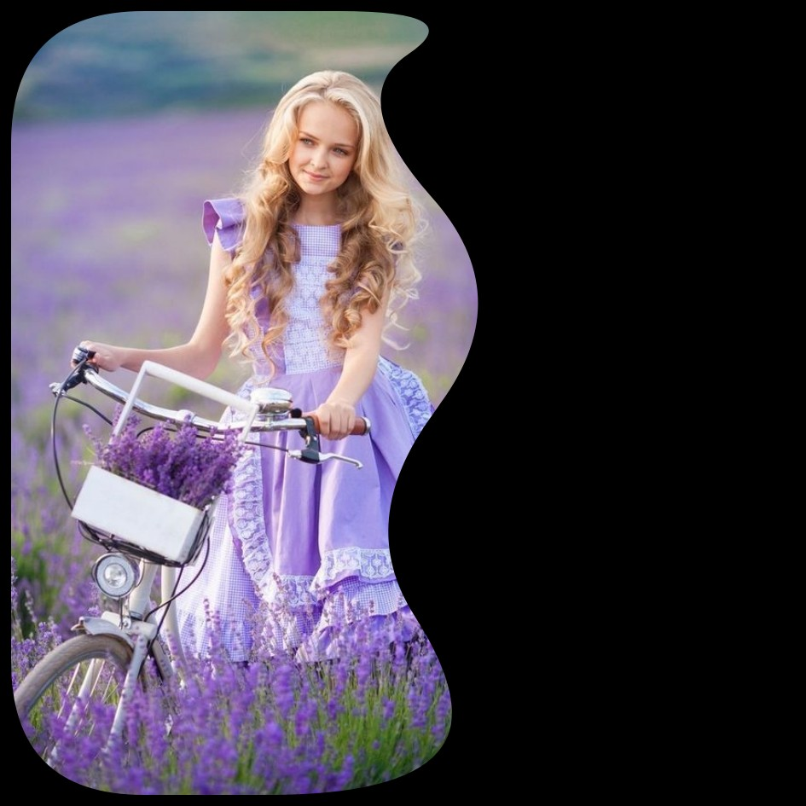

En ese campo de lavanda, un antiguo roble extendía sus ramas protectoras, como un guardián silencioso de tan preciado tesoro. Las abejas danzaban entre las flores, realizando su labor con devoción, uniendo sus esfuerzos con la naturaleza para crear un ballet de polinización que aseguraba la perpetuidad de esta maravilla floral.

Slide 12

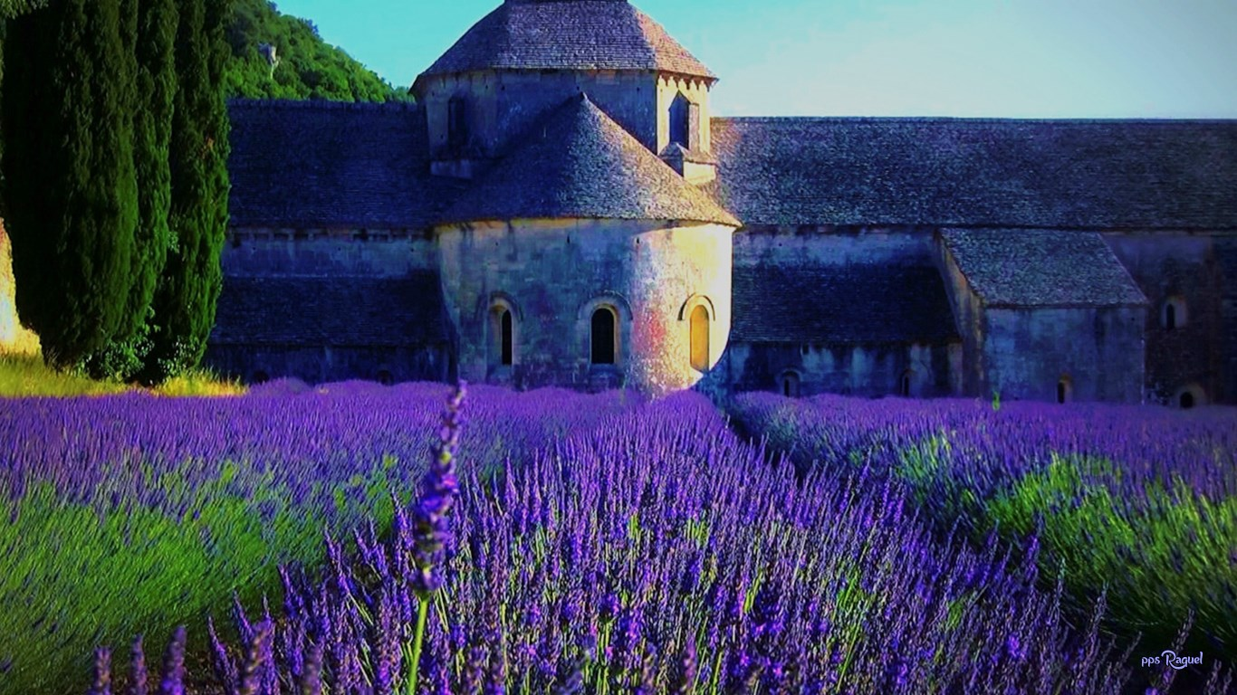


Slide 13
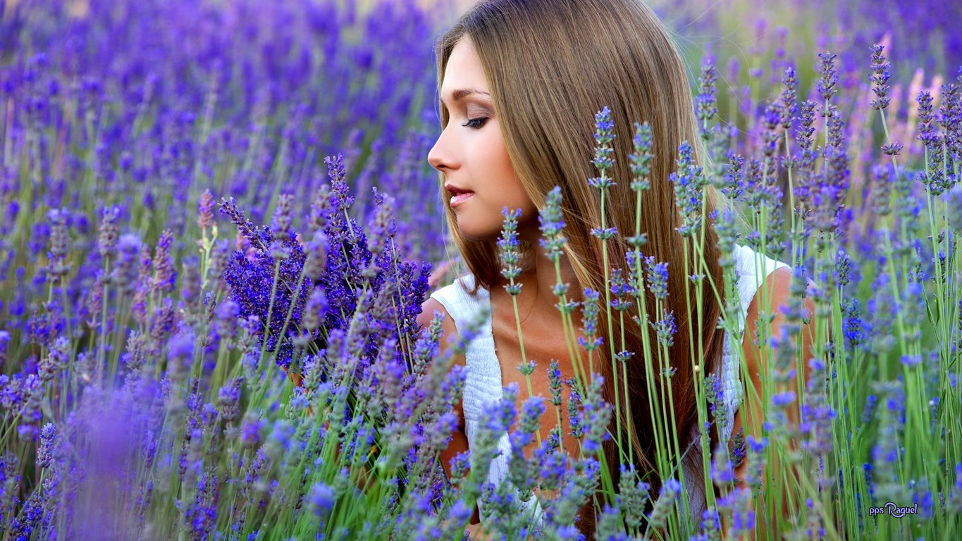



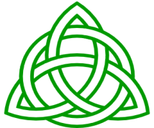

Slide 14
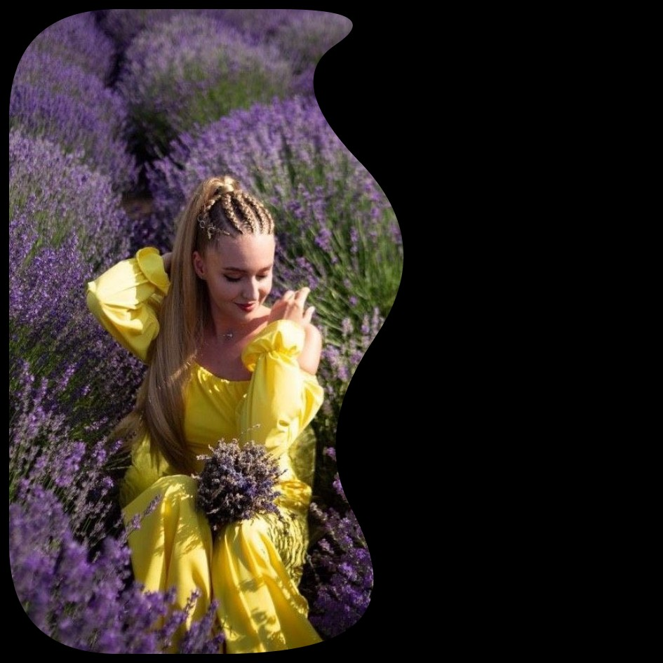
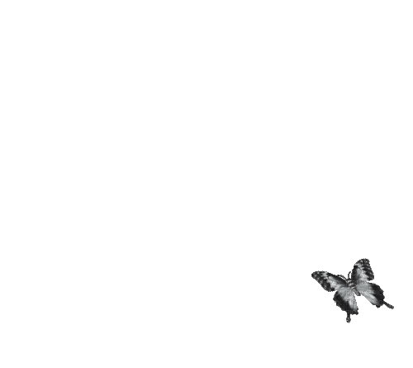
Cada mañana, el sol se elevaba sobre el horizonte y pintaba de tonos cálidos el campo de lavanda, despertando a estas flores como si fueran delicadas bailarinas listas para empezar su danza diaria. Los campos, entonces, se convertían en un lienzo viviente, donde la lavanda desplegaba su esplendor en una sinfonía de formas y colores que inundaban el corazón de aquellos que lo contemplaban.

Slide 15
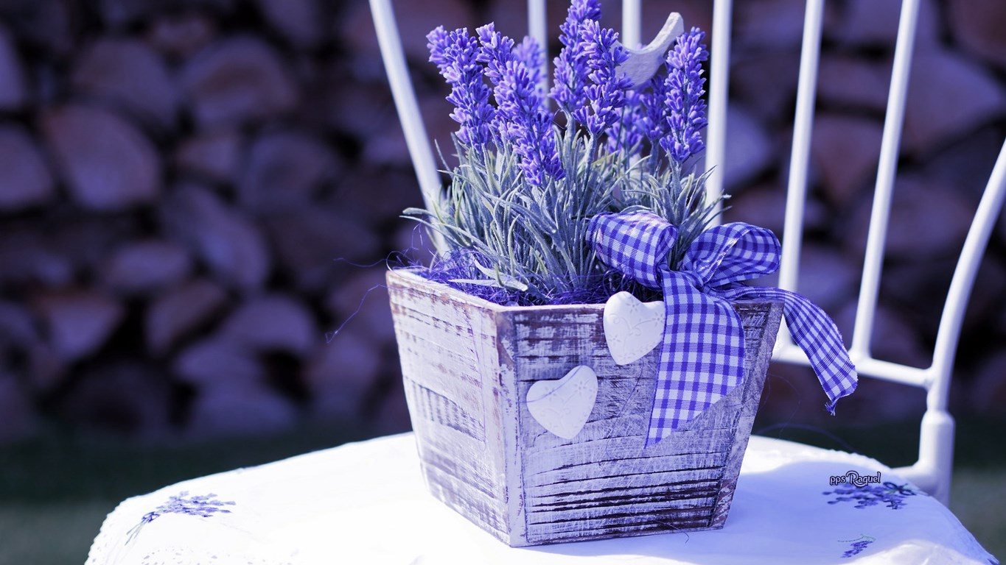


Slide 16
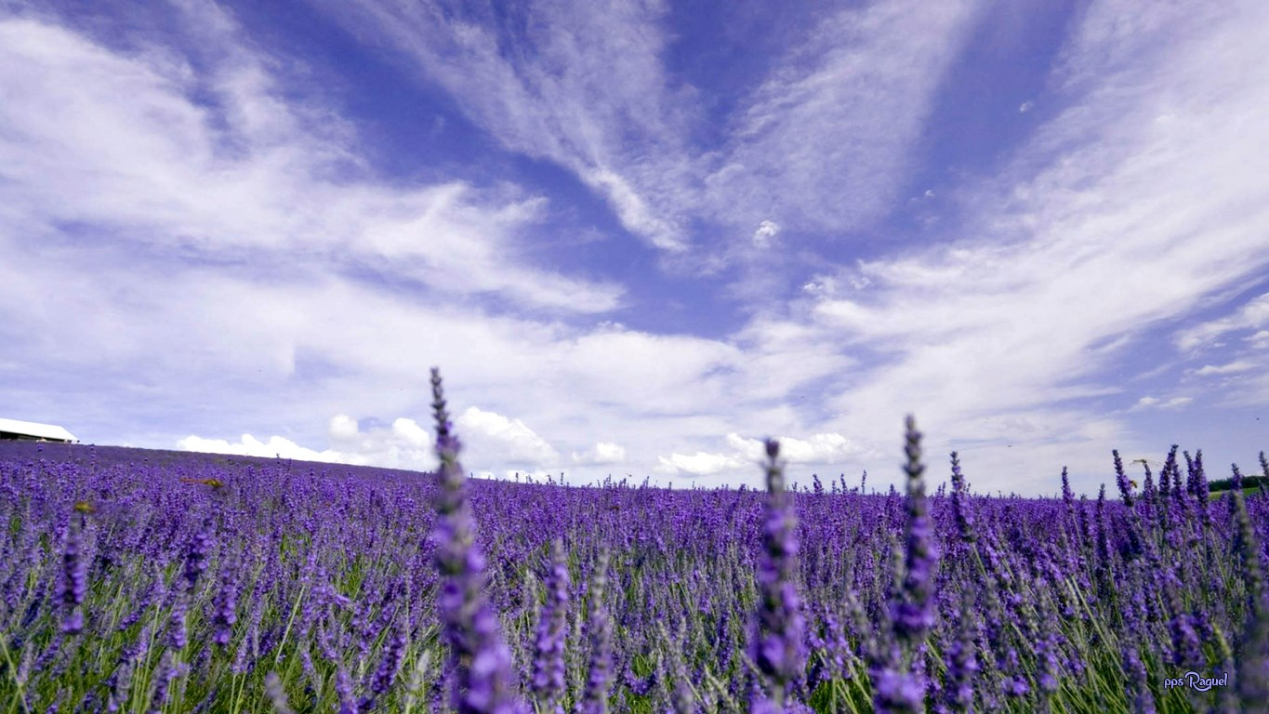

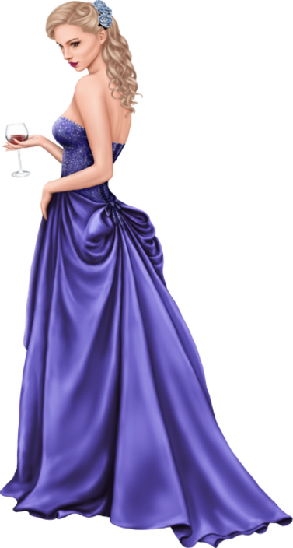

Slide 17
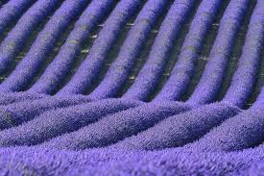
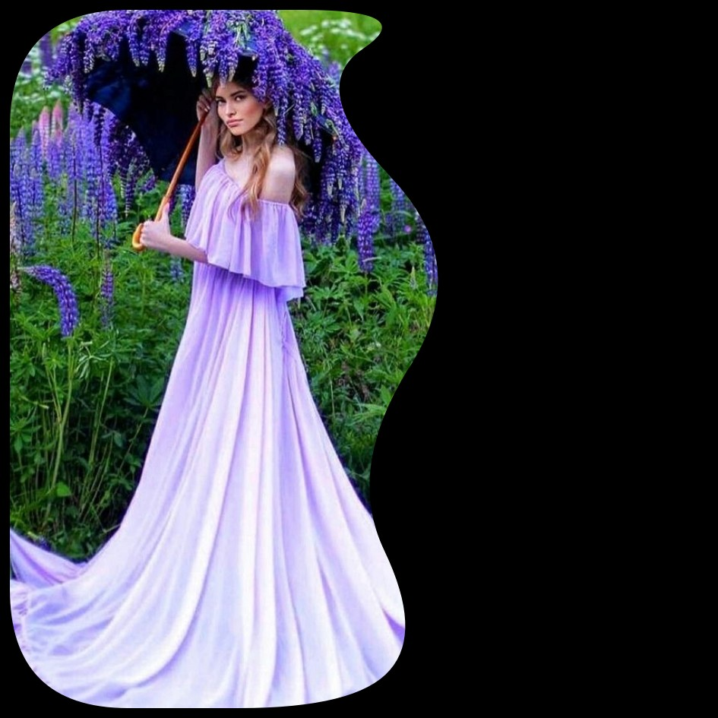

Los lugareños, sabios guardianes de este rincón de dicha, hablaban de la lavanda con reverencia. Contaban historias de cómo, durante siglos, esta flor había sido símbolo de amor, paz y curación. Sus aceites esenciales eran como elixires que sanaban el cuerpo y el espíritu, elevando a quienes los utilizaban a un estado de bienestar sublime.

Slide 18

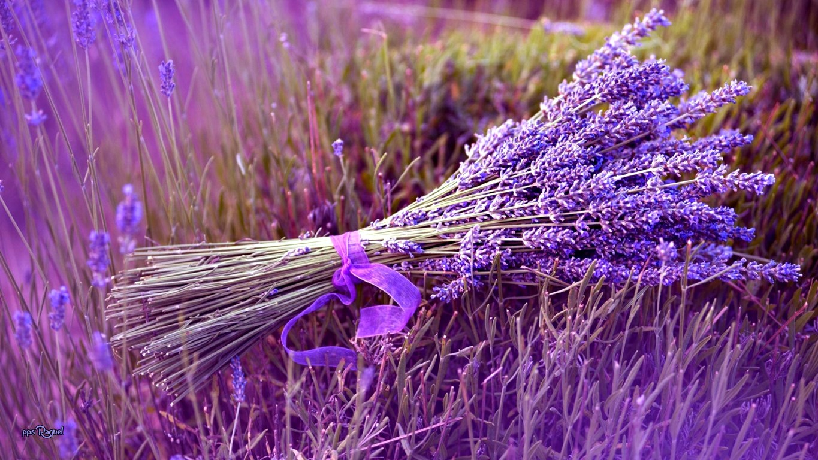
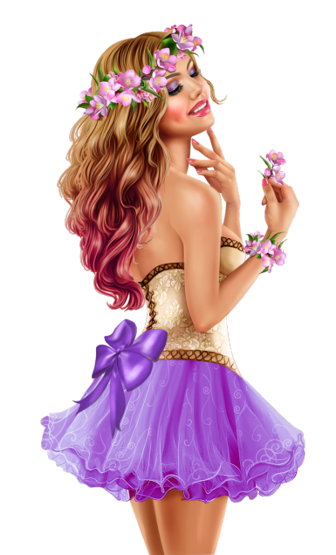

Slide 19
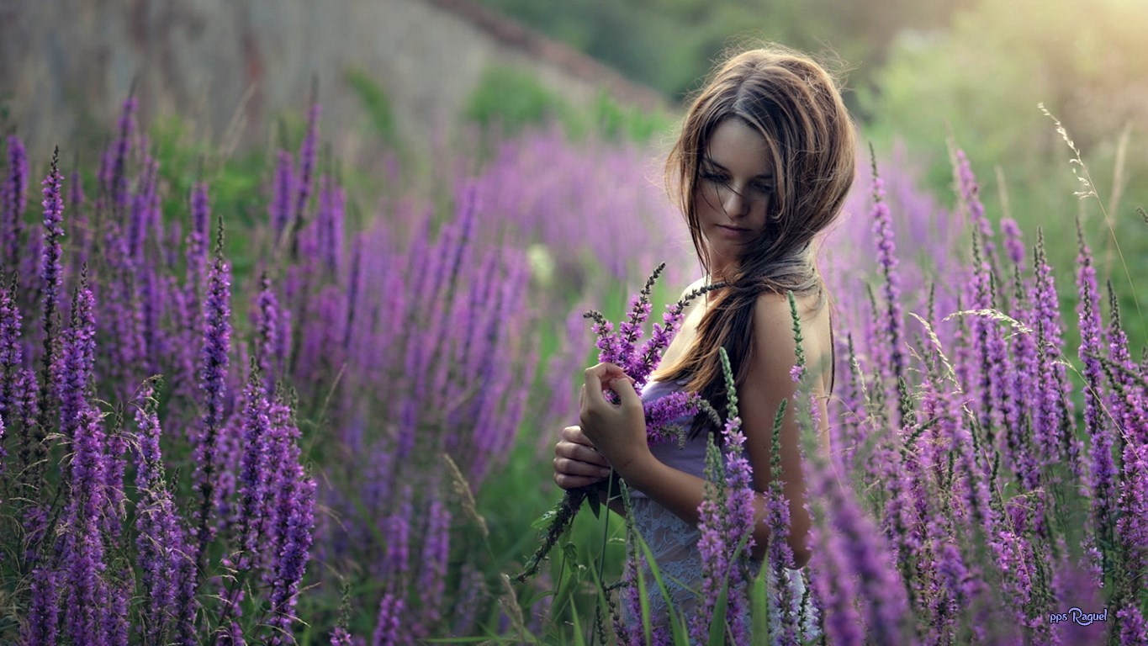


Slide 20
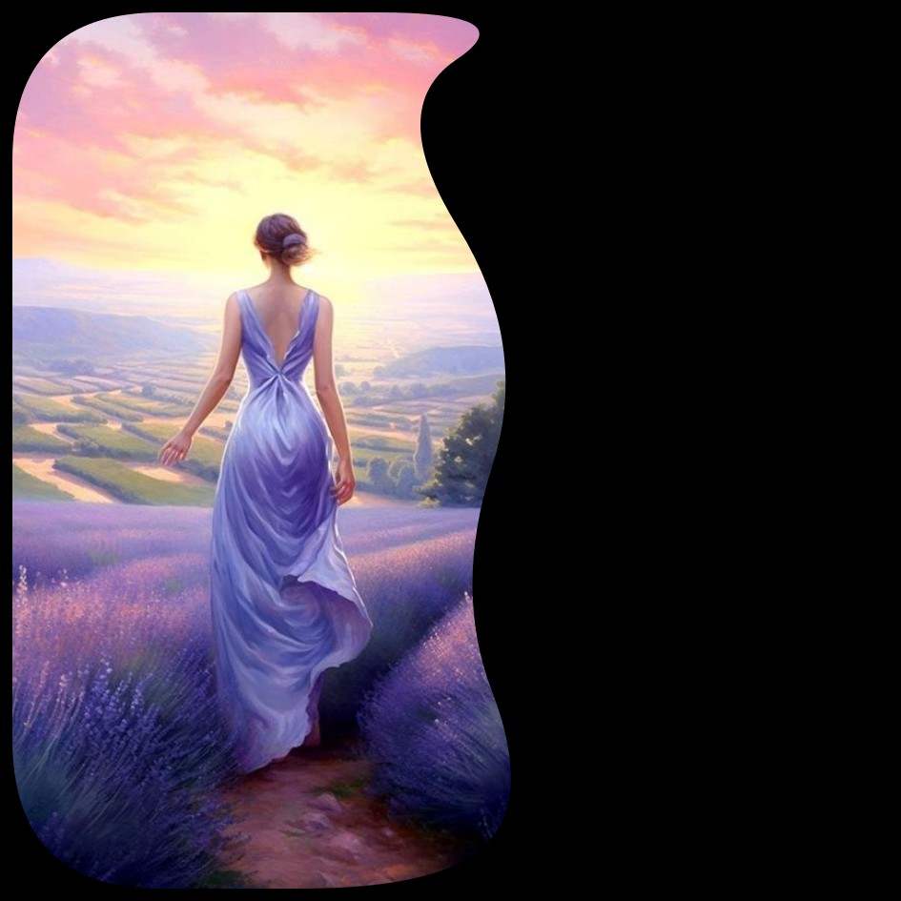
En el apogeo de la temporada, el campo de lavanda se convertía en un destino para almas errantes en busca de consuelo. Los visitantes se sumían en la esencia de la flor, dejando atrás las cargas del mundo exterior y permitiéndose ser acariciados por la suavidad de la naturaleza. En ese momento, la lavanda no solo era una flor, sino un bálsamo para el alma.

Slide 21
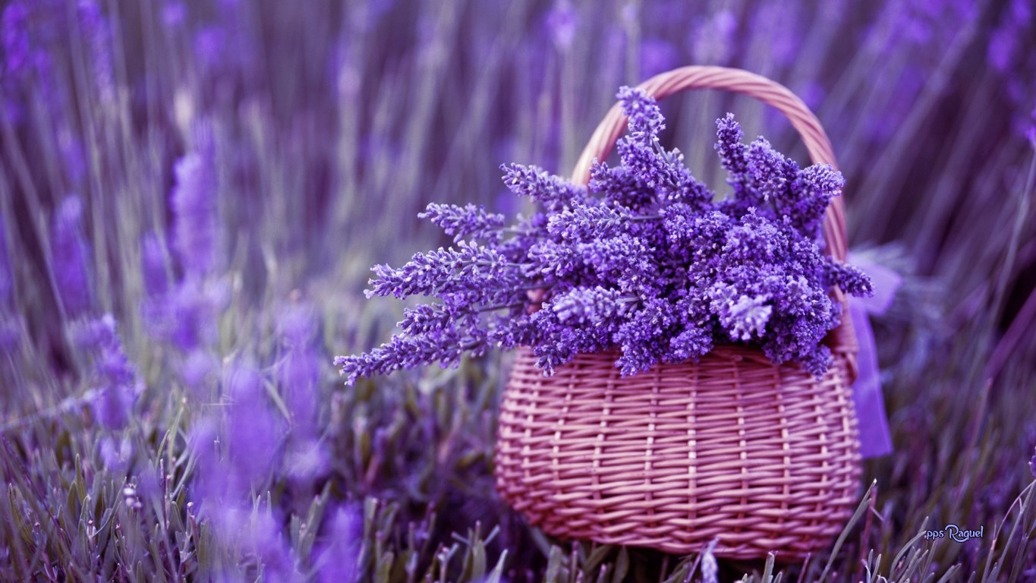
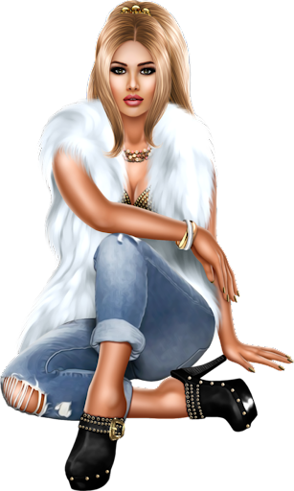

Slide 22
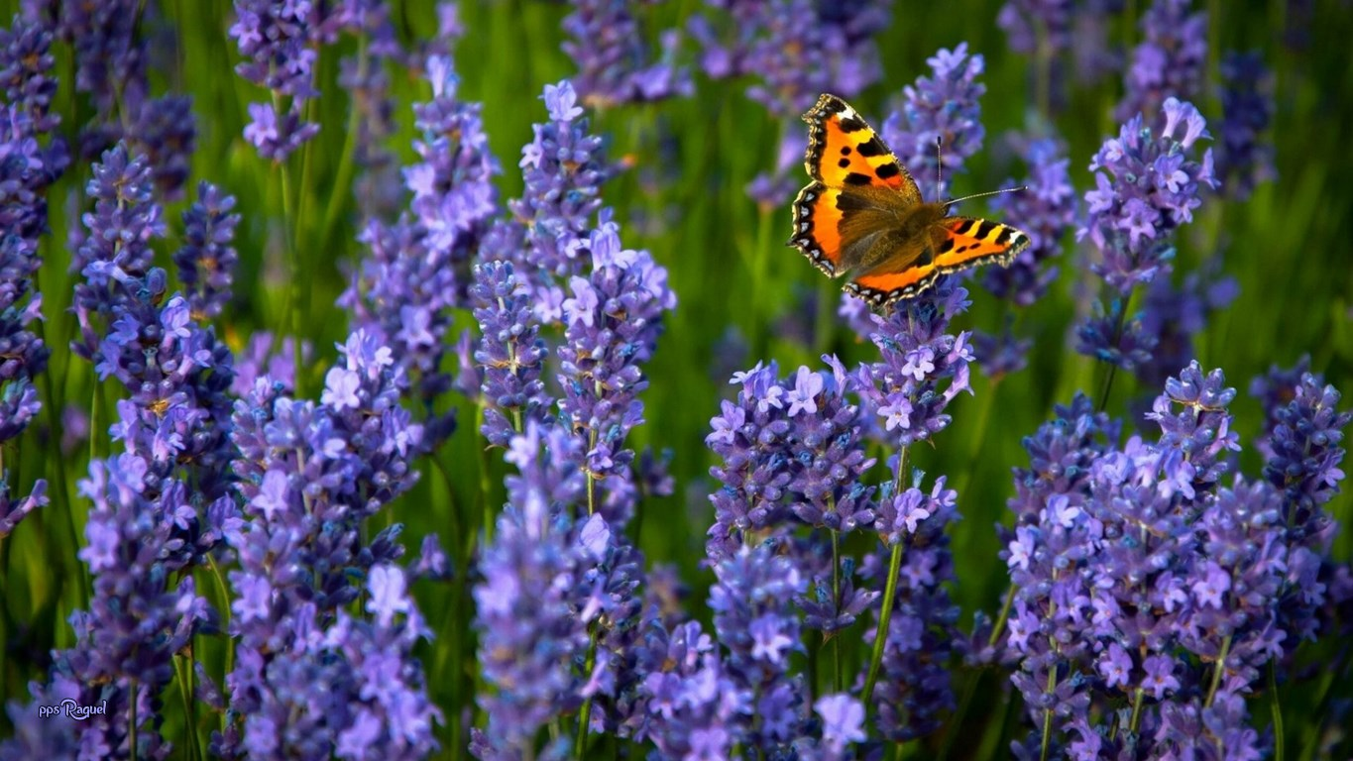

Slide 23
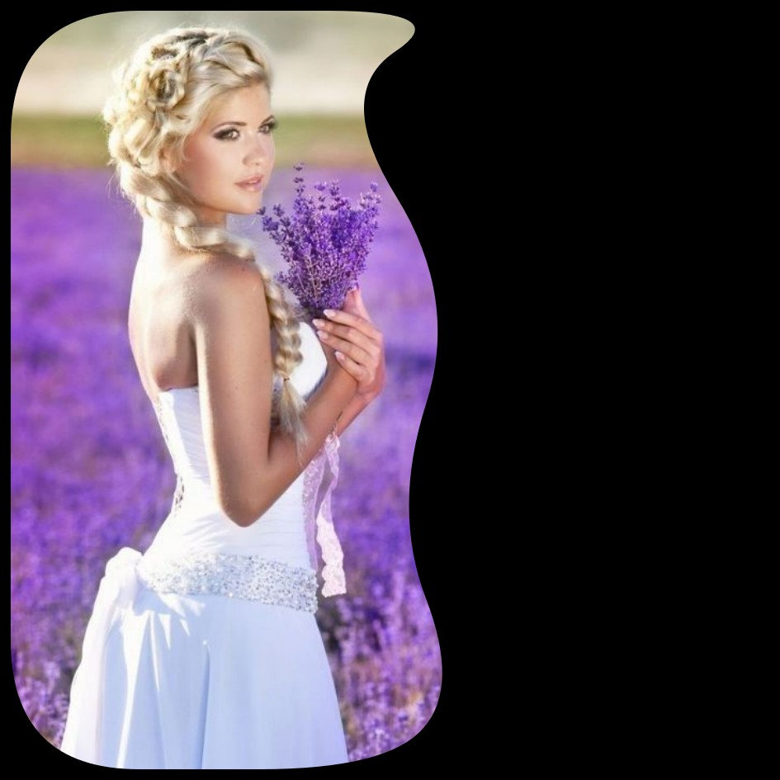
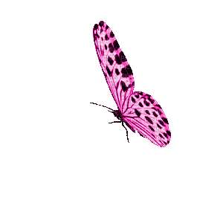
Con la llegada del otoño, las flores de lavanda se marchitaban, pero su legado perduraba. Los campos dorados recordaban la gloriosa danza de la temporada pasada, y las semillas caídas prometían un renacimiento en la primavera venidera. Era un ciclo eterno que simbolizaba la esperanza y la renovación, recordando a todos que, incluso en la transitoriedad de la vida, la belleza de la lavanda seguiría inspirando corazones y contando historias de amor, paz y curación.

Slide 24
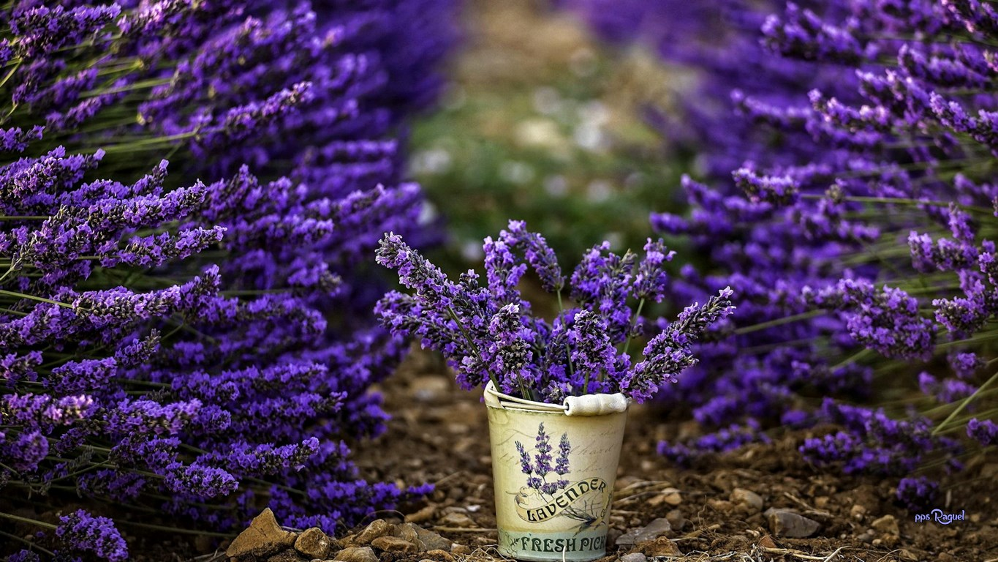

Slide 25
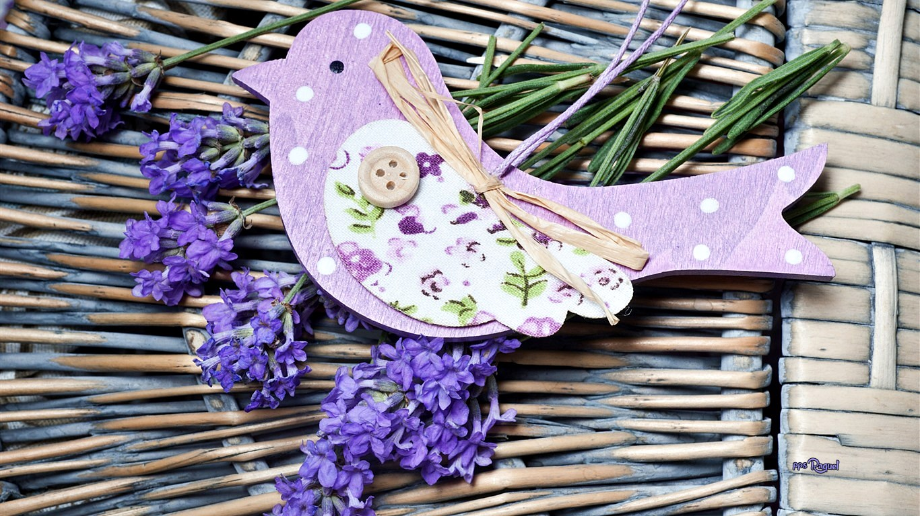

Slide 26
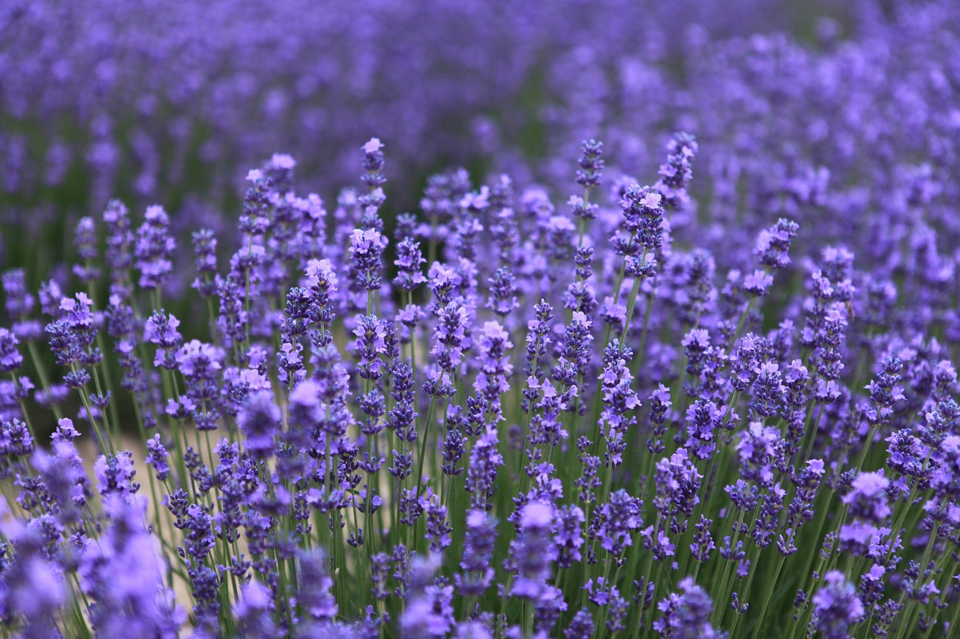
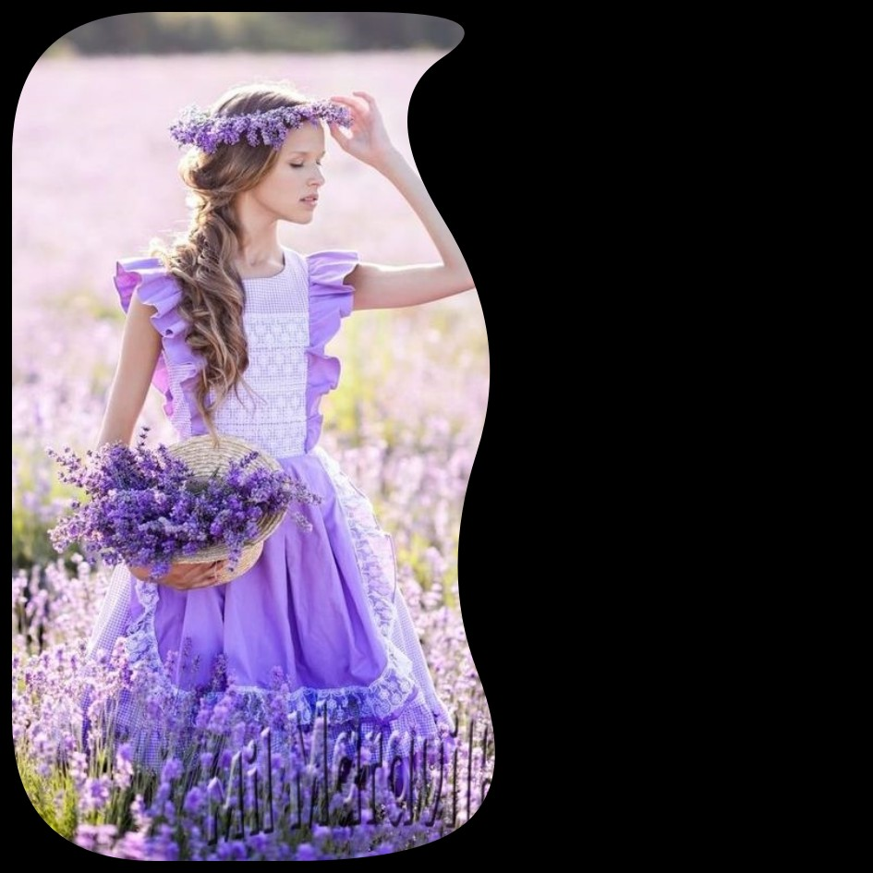
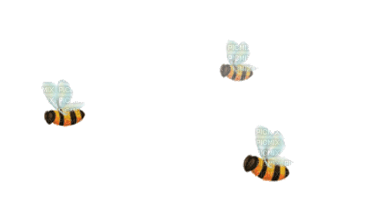
Las flores de lavanda despiertan la sensación de un abrazo cálido en medio de un campo soleado. Su aroma, suave y embriagador, se desliza suavemente por el aire, tejiendo un tapiz de tranquilidad que envuelve el alma. Cada pétalo púrpura es como una pincelada de serenidad que acaricia los sentidos, transportándonos a un rincón de la naturaleza donde el tiempo parece detenerse.

Slide 27
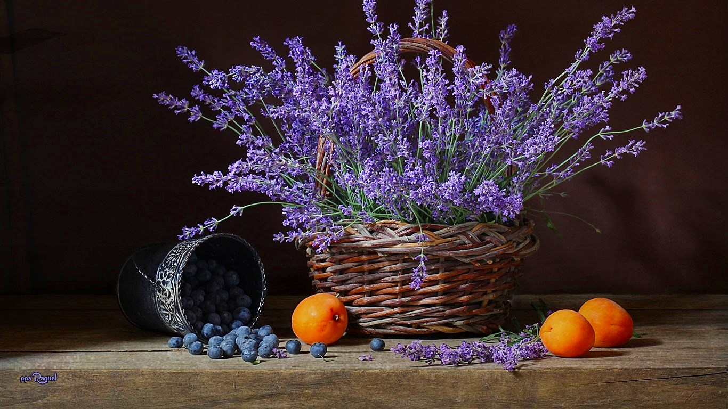

Slide 28
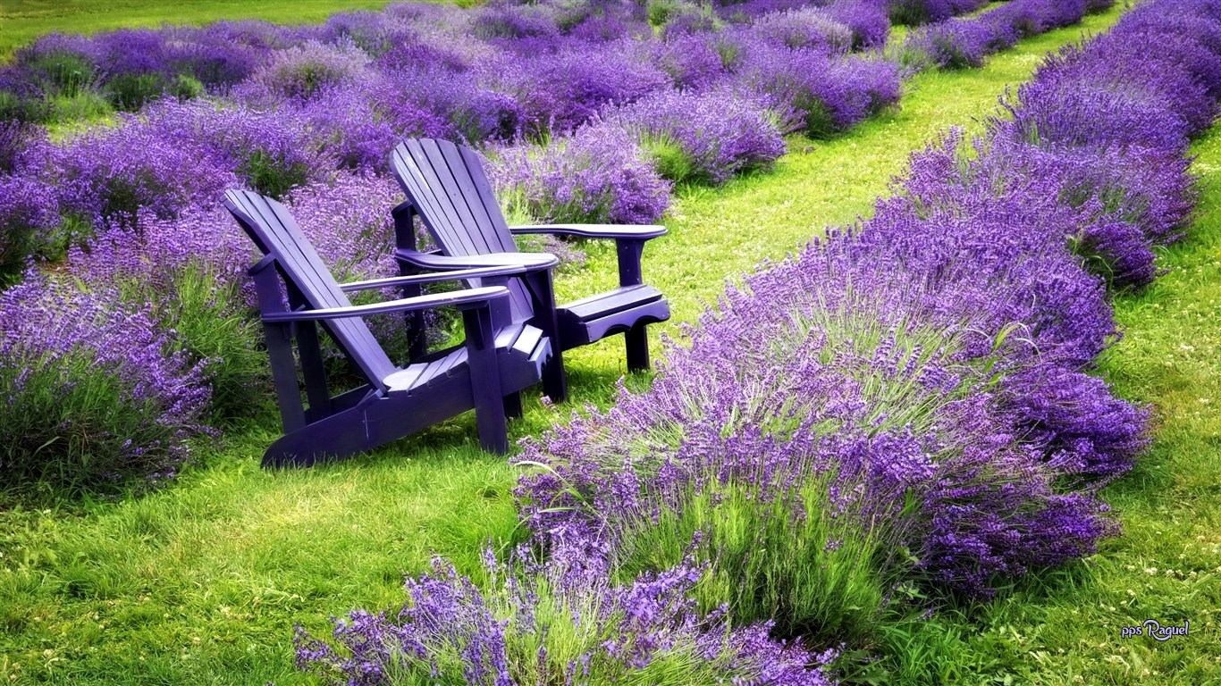
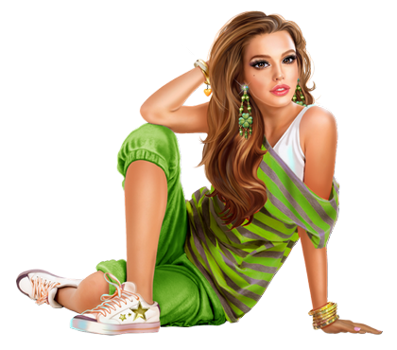

Slide 29
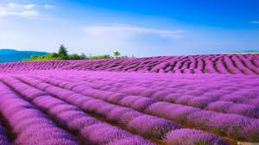
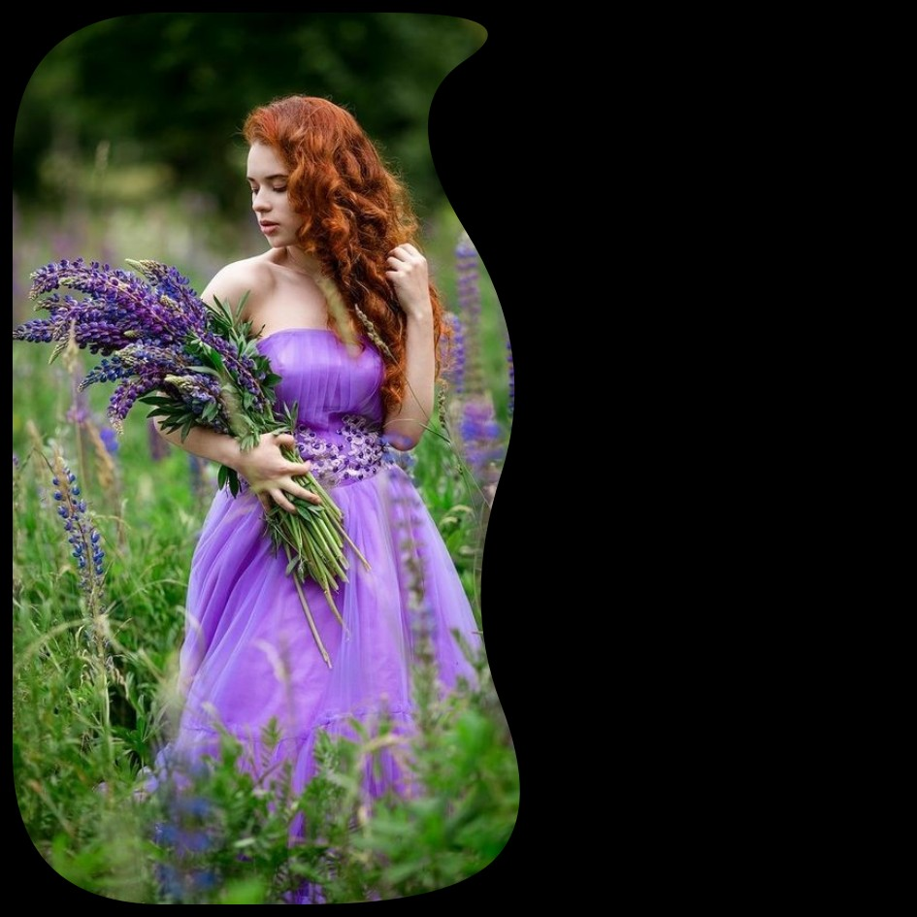
En medio de su aparente fragilidad, las flores de lavanda emanan una fortaleza silenciosa que inspira esperanza y paz. Cada tallo, erguido con gracia, es un recordatorio de que la belleza puede florecer incluso en condiciones difíciles. Las diminutas flores, reunidas en racimos, forman un mosaico vibrante que refleja la capacidad de la naturaleza para crear maravillas con humildes elementos.

Slide 30
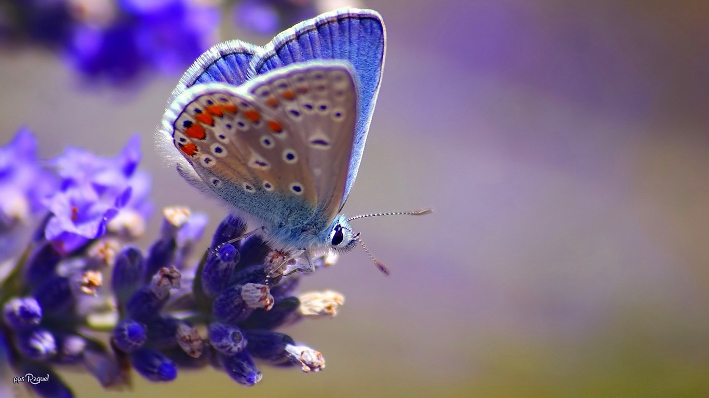

Slide 31
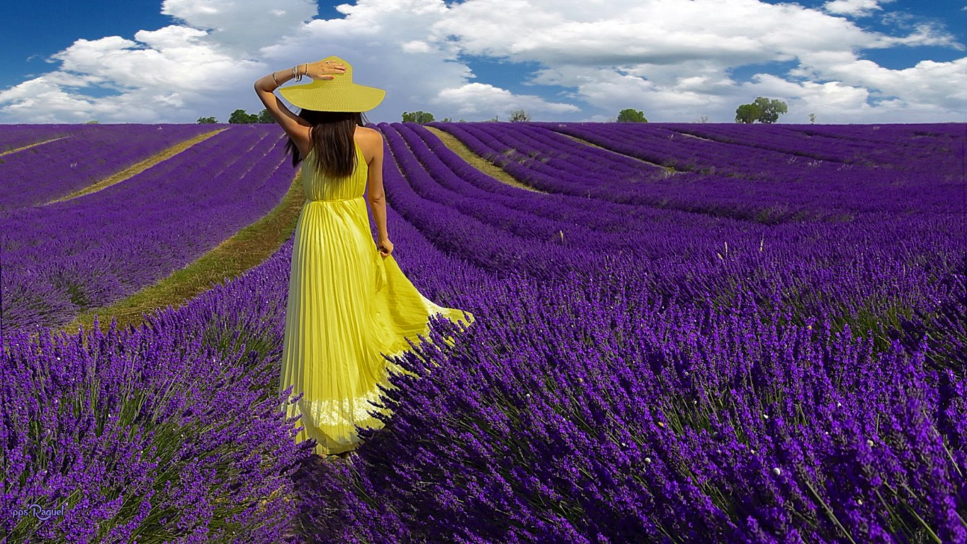


Slide 32









¿Te ha gustado?
Puedes ver más entrando
Aquí
Además puedes recibir powerpoints en tu correo electrónico suscribiéndote aquí:
Esta presentación powerpoint ha sido creada y compartida única y exclusivamente para mispps.com

